Slide 1






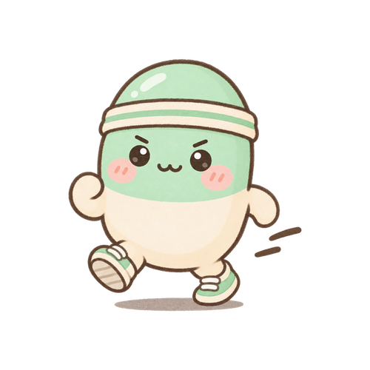
머신러닝 팀 프로젝트 최종 발표
생활습관 유형과
개인 식사 예측
국민건강영양조사 15,062명의 생활습관을 12개 유형으로 나누고,
유형으로 요약한 정보와 개인 식사 응답이 더하는 정보를 비교합니다
NBTI 유형 검사 · Matchum
2조 머신2러닝 | 양대천 · 최지연 · 전유환 · 황재준 · 박준혁
Notes:
[0:30] 인사. "생활습관을 이해하고 내 식사에서 살펴볼 점을 찾는 서비스"를 만들었습니다. 국민건강영양조사 성인 1만 5천 명 자료로 12개 생활습관 유형을 만들고, 유형별 부족 영양소와 바꿀 습관까지 연결했습니다.

Slide 2
유형으로 습관을 요약하고 개인 응답으로 식사를 살펴봅니다
요약
15,062명
12개 유형
13 / 15
1.09배
국민건강영양조사
2022–24년 성인
생활습관 7개로
나눈 유형
유형을 알면 더 잘
구분한 영양소
2024년에도 안내 항목이
실제로 더 부족
서비스 흐름 설문 1단계 → 내 유형 → 유형에서 부족하기 쉬운 영양소 → 이번 주 바꿀 습관 → (설문 2단계) 개인 결과·건강기능식품 정보
정직하게 말할 것 유형은 자연스러운 무리가 아니라 "쓸모 있게 나눈 구분"이고, 결과는 진단이 아닌 같은 조건 사람들의 비율입니다
Notes:
[1:00] 결론부터 말씀드립니다. 숫자 네 개로 요약하면 1만 5천 명, 12개 유형, 15개 중 13개 영양소, 2024년 검증 1.09배입니다. 그리고 처음부터 정직하게 말씀드릴 한계 하나: 유형은 데이터에 원래 있던 무리가 아니라, 서비스에 쓰려고 나눈 구분입니다. 이게 왜 괜찮은지는 뒤에서 보여 드리겠습니다.

Slide 3
오늘 발표 순서
목차
01
문제
02
데이터
왜 생활습관으로 부족 영양소를 짚나
국민건강영양조사와 분석 설계
03
유형
04
부족 영양소
12개 생활습관 유형과 그 쓸모
예측 모델, 이유, 화면 규칙, 2024 검증
05
서비스
06
마무리
웹 시연과 개인화 단계
한계와 제언
Notes:
[0:20] 문제, 데이터, 유형, 부족 영양소, 서비스, 마무리 순서로 30분 동안 말씀드리겠습니다.

Slide 4
성인 절반 이상이 부족한 영양소가 8개나 됩니다
01 문제
하루 섭취량이 2025 한국인 영양소 섭취기준보다 적은 성인 비율 (조사 가중)
10명 중 7명
칼슘이 부족합니다
(평균필요량 기준, 성인 71%)
비타민D·E는 90% 이상, 칼륨·비타민A·C·칼슘·식이섬유·엽산도 절반을 넘습니다. 이 8개는 생활습관과 상관없이 누구에게나 흔한 부족입니다.
출처: 국민건강영양조사 2022–2024 성인 15,062명, 24시간 회상 섭취량. 비타민D·E·칼륨·식이섬유는 충분섭취량 기준이라 "참고"로 봅니다
Notes:
[1:30] 국민건강영양조사로 보면 성인 10명 중 7명이 칼슘 기준보다 적게 먹습니다. 비타민D는 96%입니다. 절반을 넘는 영양소가 8개나 됩니다. 문제는 이런 정보가 "한국인 평균"으로만 나와서, 나와 연결되지 않는다는 점입니다.

Slide 5

"나는 무엇이 부족하기 쉬울까"를 생활습관으로 짚어 보려 했습니다
01 문제
질문 1
생활습관만으로 사람들을 의미 있는 유형으로 나눌 수 있을까?
비지도 학습 · 군집화
질문 2
유형을 알면 성별·나이만 알 때보다 부족 영양소를 더 잘 구분할까?
지도 학습 · 2024년 검증
질문 3
그 결과를 진단처럼 보이지 않게 화면에 어떻게 보여 줄까?
생활습관 설문과 선택형 개인 설문
표시 규칙 설계 · 웹
Notes:
[1:00] 그래서 세 가지 질문을 던졌습니다. 생활습관으로 유형을 나눌 수 있는지, 그 유형이 성별·나이보다 더 알려 주는지, 그리고 진단처럼 보이지 않게 어떻게 보여 줄지입니다. 첫 번째가 비지도 학습, 두 번째가 지도 학습입니다.

Slide 6
서비스는 "유형 결과"와 "개인 결과" 두 단계로 나눴습니다
01 문제
유형 결과 (이 발표의 중심)
설문 1단계
›
내 유형
›
부족하기 쉬운 영양소
›
이번 주 해볼 것
생활습관 7개 + 성별·나이
12개 중 가장 가까운 유형
같은 유형·성별·나이 10명 중 N명
내 응답에 해당하는 습관 미션
개인 결과
설문 2단계
›
개인 부족 위험
›
건강기능식품 정보
유형 결과는 같은 조건 사람들의 평균(120가지 조합 고정), 개인 결과는 사람마다 다릅니다
흡연·음주·식사 5문항 추가
응답 18개로 사람마다 계산
음식 먼저, 제품은 정보로만
영양제는 유형 화면에 넣지 않고 개인 단계에서만 다룹니다 (11/3 팀 결정: 처방처럼 보이지 않게)
Notes:
[1:00] 서비스는 두 단계입니다. 1단계 설문으로 내 유형과 그 유형에서 부족하기 쉬운 영양소, 이번 주 바꿀 습관을 보여 줍니다. 2단계는 사람마다 다른 개인 결과와 건강기능식품 정보인데, 마지막에 실제 화면으로 소개합니다.

Slide 7
영양 예측은 2022–23년으로 학습하고 2024년으로 평가했습니다
02 데이터
데이터
군집 입력 (7개)
정답 (15개 영양소)
국민건강영양조사 2022–2024
건강설문 + 24시간 회상 영양조사
성인 15,062명, 조사 가중치 사용
유산소 · 근력운동 · 앉아 있는 시간
수면 · 스트레스 · 세 끼 · 외식
흡연·음주는 군집을 지배해서 제외
하루 섭취량 < 2025 섭취기준
평균필요량 11개: 부족 위험
충분섭취량 4개: 참고
검증 설계
학습 2022–2023 · 9,742명 · 5겹 교차검증으로 모델 선택
검증 2024 · 5,320명 · 한 번만 확인
수면 시간은 2022·23년(시간 응답)과 2024년(시각 응답) 측정 방식이 달라 2024년 기준으로 맞췄습니다
Notes:
[1:30] 데이터는 국민건강영양조사 2022~24년 성인 1만 5천 명입니다. 군집에는 바꿀 수 있는 생활습관 7개만 넣었고, 흡연·음주는 군집 전체를 끌고 가서 뺐습니다. 정답은 하루 섭취량이 2025년 섭취기준보다 적은지입니다. 핵심은 검증 방식입니다. 2022~23년으로만 모델을 고르고, 2024년은 마지막에 딱 한 번만 확인했습니다.

Slide 8

7개 습관을 두 단계로 나눠 12개 유형을 만들었습니다
03 유형
비지도 학습: 주성분 분석(PCA) → k-medoids 군집화 (실제 한 사람을 군집 중심으로 삼는 방법)
7개 생활습관
›
주성분 5개
›
대분류 4개
›
세부 3개씩
›
12개 유형
표준화
정보 78% 보존
k-medoids, k=4
대분류마다 습관 2개로
기준 모델 재현 100%
비활동형 (N)
운동형 (A)
고스트레스형 (S)
좌식·외식형 (O)
운동이 적은 편
유산소·근력이 많은 편
스트레스가 높은 편
오래 앉고 외식이 잦은 편
7개 유형 안(흡연·음주 포함)도 비교했지만 영양 설명력은 같고 흡연·음주가 유형을 주도해, 서비스가 안내할 습관을 담는 12개 안을 택했습니다
Notes:
[1:30] 군집은 지연 님이 맡았습니다. 7개 습관을 주성분 5개로 줄이고, k-medoids로 먼저 큰 무리 4개를 나눈 뒤, 무리마다 그 무리를 가장 잘 가르는 습관 2개로 다시 3개씩 나눠 12개 유형을 만들었습니다. k-medoids는 실제 한 사람을 중심으로 삼아서 "이 유형의 대표 사람"을 보여 줄 수 있습니다.

Slide 9



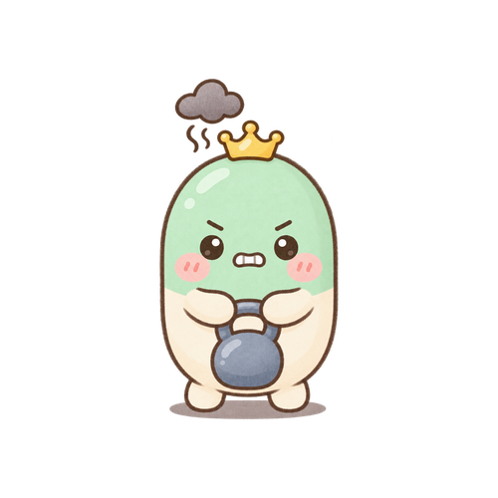
12개 유형에는 웹에서 쓰는 이름과 캐릭터가 있습니다
03 유형
N1
N2
N3
A1
A2
A3
집밥좋아 나무늘보
배고픈 나무늘보
배부른 나무늘보
뚜벅이 갓생러
파워 갓생러
밸런스 갓생러
비활동형 · 8.7%
비활동형 · 8.1%
비활동형 · 8.3%
운동형 · 9.3%
운동형 · 8.4%
운동형 · 9.3%
S1
S2
S3
O1
O2
O3
쉬고 싶은 예민보스
산책하는 예민보스
쇠질하는 예민보스
아침패스 워커홀릭
삼시세끼 워커홀릭
운동하는 워커홀릭
고스트레스형 · 11.0%
고스트레스형 · 10.5%
고스트레스형 · 3.6%
좌식·외식형 · 10.0%
좌식·외식형 · 8.0%
좌식·외식형 · 4.7%
가중 비율은 성인 인구 대비. 가장 작은 유형 S3 3.6%, O3 4.7%
Notes:
[1:30] 12개 유형입니다. 예를 들어 N2 배고픈 나무늘보는 운동이 적고 끼니를 자주 거르는 유형, A3 밸런스 갓생러는 근력운동이 가장 많고 식사도 규칙적인 유형입니다. 그런데 여기서 중요한 질문이 하나 생깁니다. 이 12개가 정말 데이터 안에 원래 있던 무리일까요?

Slide 10
이 12개는 데이터에 원래 있던 "무리"일까요?
03 유형
실루엣: 같은 무리끼리 가깝고 다른 무리와 먼 정도 (−1~1, 높을수록 뚜렷)
확인 방법
구조가 전혀 없는 무작위 자료를 같은 방법으로 20번 군집화해서, 실제 자료의 실루엣과 비교했습니다 (귀무 검정).
판정 기준은 결과를 보기 전에 정했습니다.
무작위 A·B는 각 20회 평균. 범위 A 0.155~0.222, B 0.186~0.216
Notes:
[1:00] 실루엣은 같은 무리끼리 가깝고 다른 무리와 먼 정도입니다. 우리 값은 0.163으로 낮습니다. 그래서 일부러 구조가 없는 무작위 자료를 만들어 같은 방법으로 군집화해 봤습니다. 결과를 보시면, 무작위 자료가 오히려 더 높게 나옵니다. 이게 무슨 뜻인지 대안 비교로 살펴보겠습니다.

Slide 11
운동과 좌식 습관을 설명하기 위해 12유형을 선택했습니다
03 유형
비교 기준 | 7유형 | 12유형 | 해석
운동 차이 (η²) | 0.32 | 0.71 | 12유형에서 운동 습관이 더 뚜렷함
성별 쏠림 (Cramér V) | 0.418 | 0.226 | 12유형에서 성별과의 연관이 작음
재학습 일치 (ARI) | 0.911 | 0.679 | 7유형이 표본 변화에 더 안정적
2024 영양 예측 AUC | 0.635 | 0.632 | 영양 구분 성능은 비슷함
별도 규칙 대조 실험에서도 16개 규칙 AUC 0.630, 12유형 0.632였습니다.
7유형 비교는 동일 15,060명. 규칙 대조는 15,062명. 분석 04·06 결과
Notes:
[1:00] 안정성과 예측 성능을 모두 비교했습니다. 생활습관 차이를 드러내려는 설계 선택이며, 사용자가 규칙 설명보다 잘 이해하는지는 별도 사용자 과제로 검증할 사항입니다.

Slide 12
시험한 귀무 자료보다 뚜렷한 군집 구조를 확인하기 어려웠습니다
03 유형
실루엣: 같은 무리끼리 가깝고 다른 무리와 먼 정도 (−1~1, 높을수록 뚜렷)
생활습관을 설명하는 구분
실제 0.163은 구조 없는 무작위 자료(0.18~0.21)보다도 낮습니다. 12개 유형 수준에서도 결과가 같았고, 일부러 무리를 심은 자료에서는 검정이 무리를 찾아냈습니다 (지연 님 확인).
→ 그래서 "쓸모"를 따로 확인했습니다
무작위 A·B 각 20회 평균. 12유형 실루엣 실제 0.100 vs 무작위 B 0.117, 무리를 심은 자료(간격 3 이상)는 5번 중 5번 검출
Notes:
[0:40] 그래서 판정은 "이어진 분포를 나눈 구분"입니다. 12개 유형 수준에서도 같았고, 지연 님이 일부러 무리를 심은 자료로 확인해 보니 이 검정은 무리가 있으면 찾아냅니다. 작은 간격의 무리까지 배제할 수는 없습니다. 그러면 이 구분이 쓸모 있는지를 어떻게 보여 줄까요?

Slide 13
실무 세분화 기준 다섯 가지를 모두 통과했습니다
03 유형
ADAMS: 고객 세분화가 쓸모 있는지 보는 마케팅 실무 기준 (영양 서비스에 맞게 팀이 적용)
M
S
A
D
A
측정 가능
충분한 크기
도달 가능
차별성
실행 가능
인원을 셀 수 있나
따로 다룰 만큼 큰가
새 사용자를 넣을 수 있나
부족이 유형마다 다른가
다른 안내를 줄 수 있나
15,062명 전원 배정
가장 작은 유형 3.6%
웹 재배정 100%
156칸 중 72칸이
10% 이상 다름
유형마다 다른
습관 미션
핵심 원칙: 똑같이 반응하는 두 그룹은 합치고, 경계가 흐려도 다르게 대응할 수 있으면 쓸모 있는 구분 (OpenStax, Principles of Marketing 5.4)
Notes:
[1:30] 실무에서 고객을 나눌 때 쓰는 ADAMS 기준입니다. 셀 수 있는지, 충분히 큰지, 새 사람을 넣을 수 있는지, 그룹마다 반응이 다른지, 다르게 대응할 수 있는지. 다섯 가지 모두 숫자로 통과했습니다. 특히 차별성은 유형 12개 곱하기 영양소 13개 156칸 중 72칸이 같은 성별·나이보다 10% 이상 달랐습니다.

Slide 14
영양 차이는 끼니 규칙성으로 세 무리, 안내는 12유형으로 합니다
03 유형
덜 부족한 무리
끼니가 규칙적
영양이 거의 같은 쌍도 받는 미션은 다릅니다
N3 · A1 · A3 · O2 · O3
인 0.46~0.89배 · 철 0.61~0.91배
유형 쌍 | 미션 해당 비율
S1 – O1 | 하루 10분 쉬어가기 91% vs 1%
A2 – S2 | 하루 10분 쉬어가기 5% vs 82%
N1 – S2 | 하루 30분 걷기 94% vs 0%
S2 – S3 | 주 2회 근력운동 100% vs 0%
조금 더 부족한 무리
과일·콩류·달걀을 덜 먹음
N1 · A2 · S1 · S2 · S3 · O1
1.0~1.4배 (S1 인 1.38배)
가장 부족한 유형
끼니를 자주 거름
N2 배고픈 나무늘보
인 1.65배 · 단백질 1.44배 · 철 1.42배
영양 무리: 13개 영양소 관측/기대 비(같은 성별·나이 = 1)로 Ward 군집. 미션 = 웹 유형 결과 "이번 주 해볼 것" 조건
Notes:
[1:30] 부족 영양소만 보면 12개 유형은 크게 세 무리로 갈립니다. 끼니가 규칙적인 다섯 유형은 덜 부족하고, N2는 가장 부족합니다. 그럼 영양이 비슷한 유형은 합치면 되지 않냐고 물으실 수 있는데, 오른쪽처럼 받는 습관 미션이 전혀 다릅니다. 그래서 12개 유형은 생활습관 안내 단위로 유지하고, 영양 차이는 끼니 규칙성으로 설명합니다.

Slide 15
유형·성별·나이로 영양소 15개의 부족 확률을 예측했습니다
04 부족 영양소
지도 학습: 정답은 "하루 섭취량이 섭취기준보다 적은가", 확률이 정확해야 해서 로그 손실로 모델을 골랐습니다
입력
12개 유형 + 성별 + 연령대(5구간)
≤ 1.7%p
후보 모델
로지스틱 회귀(규제 4단계) · 유형×성별 · 그래디언트 부스팅 4개
확률 보정 오차
"10명 중 N명"을 그대로 보여 줘도 되는 수준
고르는 법
5겹 교차검증 + 1-SE 규칙 (차이가 없으면 더 단순한 모델)
과적합(학습 − 검증 AUC)도 최대 0.029로 작았습니다
결과
14개 영양소 로지스틱 회귀, 철만 부스팅
부스팅·앙상블·변수 추가도 시험했지만 2024년 평가에서 이득이 없어 단순한 모델을 유지했습니다
Notes:
[1:00] 부족 영양소 예측은 제가 맡았습니다. 입력은 유형, 성별, 연령대뿐입니다. 로지스틱 회귀와 부스팅 후보를 교차검증으로 비교하고, 차이가 없으면 단순한 모델을 고르는 1-SE 규칙을 썼습니다. 화면에 "10명 중 N명"으로 확률을 그대로 보여 주기 때문에, 확률이 맞는지가 중요했고 보정 오차가 1.7%p 이하였습니다.

Slide 16
유형을 알면 15개 중 13개 영양소에서 더 잘 구분합니다
04 부족 영양소
2024년 AUC: 유형+성별·나이 모델 − 성별·나이만 쓴 모델 (막대가 클수록 유형이 더 알려 줌)
+0.014 ~ +0.040
AUC 향상 폭. 크지는 않아서 "진단"이 아니라 "같은 유형 사람들의 경향"으로만 씁니다.
회색(비타민D·E)은 유형 신호가 없어 공통 안내로만 보여 줍니다.
유의 = 부트스트랩 95% 신뢰구간 하한 > 0. 2024년 AUC 0.56~0.70
Notes:
[1:30] 결과입니다. 유형을 넣으면 15개 중 13개 영양소에서 AUC가 유의하게 올랐습니다. 다만 향상 폭은 0.014에서 0.040으로 크지 않습니다. 그래서 개인 진단이 아니라 "같은 유형 사람들의 경향"으로만 안내합니다. 비타민D·E는 유형 신호가 없어서 공통 안내로만 씁니다.

Slide 17
끼니를 거르는 유형일수록 인·단백질·철이 더 부족합니다
04 부족 영양소
같은 성별·나이 대비 부족 배수 (관측/기대, 1 = 평균) ■ 더 부족 ■ 덜 부족
유형 | 인 | 단백질 | 철 | 아연 | 리보플라빈 | 마그네슘 | 티아민 | 엽산 | 칼슘
N1 집밥좋아 나무늘보 | 1.09 | 1.20 | 1.08 | 1.04 | 1.18 | 1.01 | 1.06 | 1.00 | 1.03
N2 배고픈 나무늘보 | 1.65 | 1.44 | 1.42 | 1.37 | 1.28 | 1.26 | 1.20 | 1.13 | 1.10
N3 배부른 나무늘보 | 0.52 | 0.70 | 0.79 | 0.76 | 0.86 | 0.88 | 0.92 | 0.93 | 0.97
A1 뚜벅이 갓생러 | 0.64 | 0.77 | 0.74 | 0.74 | 0.79 | 0.85 | 0.91 | 0.92 | 0.92
A2 파워 갓생러 | 1.06 | 1.10 | 1.09 | 1.21 | 1.05 | 1.09 | 1.05 | 1.04 | 1.03
A3 밸런스 갓생러 | 0.46 | 0.68 | 0.61 | 0.64 | 0.77 | 0.71 | 0.79 | 0.72 | 0.86
S1 쉬고 싶은 예민보스 | 1.38 | 1.17 | 1.18 | 1.15 | 1.16 | 1.12 | 1.08 | 1.13 | 1.07
S2 산책하는 예민보스 | 1.13 | 1.16 | 1.04 | 1.09 | 1.05 | 1.04 | 1.07 | 1.02 | 1.02
S3 쇠질하는 예민보스 | 1.01 | 1.09 | 1.03 | 1.15 | 1.11 | 1.05 | 1.13 | 1.08 | 0.96
O1 아침패스 워커홀릭 | 1.21 | 1.15 | 1.14 | 1.11 | 1.13 | 1.13 | 1.02 | 1.12 | 1.09
O2 삼시세끼 워커홀릭 | 0.56 | 0.65 | 0.72 | 0.74 | 0.75 | 0.85 | 0.87 | 0.86 | 0.94
O3 운동하는 워커홀릭 | 0.89 | 0.68 | 0.85 | 0.84 | 0.81 | 0.92 | 0.91 | 0.97 | 0.93
읽는 법
N2 배고픈 나무늘보의 인 1.65 = 같은 성별·나이 평균보다 1.65배 많은 사람이 기준보다 적게 먹음.
칼슘·비타민C·D는 누구에게나 비슷해서(0.86~1.10) 공통 안내로 둡니다.
156칸 중 72칸이 10% 이상 다름. 유형 간 차이: 인·단백질·철·아연 등 0.237 vs 공통 영양소 0.068 (로그 표준편차)
Notes:
[1:30] 유형마다 실제로 다릅니다. 분홍이 더 부족, 초록이 덜 부족입니다. 위쪽 N2와 아래쪽 끼니를 거르는 O1이 분홍이고, A3·O2처럼 세 끼를 챙기는 유형은 초록입니다. 칼슘이나 비타민C는 누구에게나 비슷하게 부족해서 유형 차이가 작습니다. 그래서 화면도 공통 영역과 유형 영역으로 나눴습니다.

Slide 18
왜 부족한지: 얼마나, 무엇을 먹느냐로 82%가 설명됩니다
04 부족 영양소
군집에 쓰지 않은 실제 식품 섭취(24시간 회상)로 유형 차이를 나눠 봤습니다
N2 배고픈 나무늘보
A3 밸런스 갓생러
유형 차이가 줄어드는 몫
같은 성별·나이보다
같은 성별·나이보다
식사량만 맞춤
59%
콩류 25%↓ 유제품 18%↓
과일 16%↓ 달걀 15%↓
에너지 8%↓
콩류 38%↑ 달걀 34%↑
유제품 32%↑ 과일 32%↑
67%
식품군만 맞춤
인 1.65배 · 단백질 1.44배 · 철 1.42배
인 0.46배 · 철 0.61배 · 아연 0.64배
둘 다 맞춤
82%
식사량 쪽이 더 큼 → 끼니 회복부터
식품 선택 쪽이 더 큼 → 지금 식단 유지
둘 다 맞추면 남는 유형 고유 차이는 3건뿐
육류·생선·유제품·달걀·콩류 g과 과일·채소 빈도, 에너지로 관측/기대 비를 다시 맞춤. 같은 하루 기록이라 독립 검증이 아니고, 상관관계입니다
Notes:
[1:30] 그럼 왜 부족할까요. 군집에 쓰지 않은 실제 식품 섭취로 나눠 봤습니다. N2는 콩류·유제품·달걀을 덜 먹고 식사량도 적습니다. A3는 반대로 훨씬 많이 먹고 덜 부족합니다. 식사량과 식품을 함께 맞추면 유형 차이의 82%가 사라집니다. 즉 유형 차이는 대부분 "얼마나, 무엇을 먹느냐"에서 옵니다. 그래서 영양제보다 끼니와 식사 구성을 먼저 안내합니다.

Slide 19
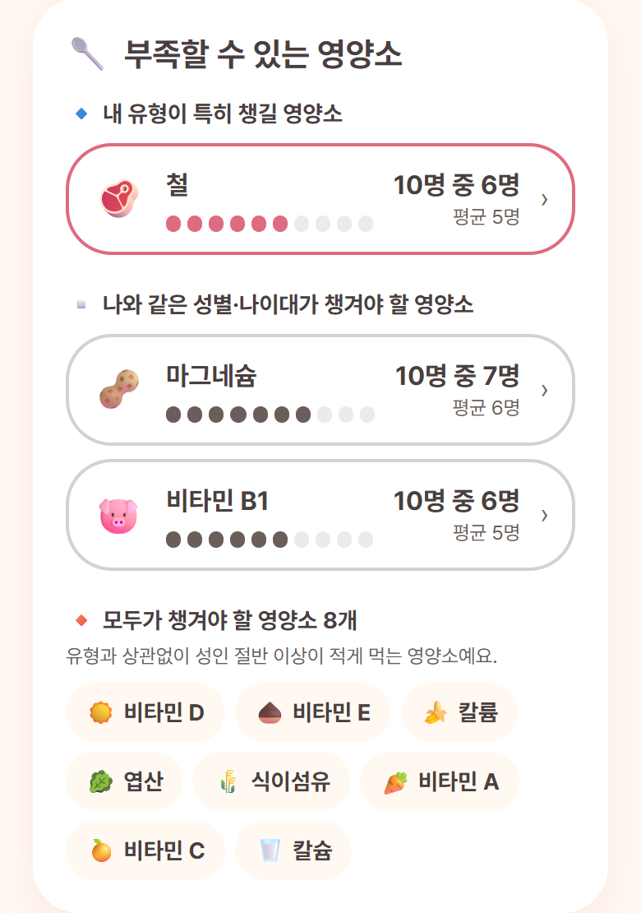
화면은 "누구에게나 흔한 것"과 "내 유형에서 많은 것"을 나눕니다
04 부족 영양소
공통 영역
성인 절반 이상이 부족한 8개 (비타민D·E, 칼륨, 칼슘 등)
확률과 상관없이 항상 표시
유형 영역
그 밖의 영양소 중 부족 확률 ≥ 0.5, 또는 같은 성별·나이 대비 1.2배 이상이면서 확률 ≥ 0.3
"내 유형 10명 중 N명 · 평균 M명" + 근거 문구
비었을 때
공통 외에 특히 더 부족한 게 없으면 그렇게 알려 줌
120개 조합 중 40개는 좋은 소식
세 가지 표시 규칙을 120개 조합에 비교해 채택. 기준값(1.2배, 0.3)은 결과를 보기 전에 팀 문서로 정하고 고정
Notes:
[1:30] 확률을 그대로 나열하면 공통 영양소 8개가 모든 화면을 덮어서 유형이 달라도 화면이 같아집니다. 그래서 두 영역으로 나눴습니다. 누구에게나 흔한 8개는 공통 영역에, 그 밖에서 내 유형에 특히 많은 것만 유형 영역에 보여 줍니다. 기준값은 결과를 보기 전에 정했습니다.

Slide 20
2024년에도 안내한 항목이 실제로 더 부족했습니다
04 부족 영양소
2022–23년 모델로만 고른 유형 영역 항목 163개의 2024년 관측/기대 비 (1 = 같은 성별·나이 평균)
1.087배
전체 관측/기대 비
95% 신뢰구간 1.056~1.121
근거 문구가 말하는 강도의 순서와 실제 차이의 순서가 같습니다.
2024년 자료는 모델 학습·선택에 쓰지 않았습니다. 부트스트랩 2,000회
Notes:
[1:00] 가장 중요한 검증입니다. 2024년 자료를 전혀 보지 않은 모델로 안내 항목을 고르고, 2024년 실제 자료에 대 봤습니다. 안내한 항목은 평균보다 1.087배 더 부족했고, "이 유형에서 특히 많아요"가 1.36배로 가장 컸습니다. 문구가 말하는 강도와 실제 차이의 순서가 일치합니다.

Slide 21
끼니를 거르는 습관이 부족과 가장 크게 이어집니다
04 부족 영양소
같은 성별·나이 안에서 습관이 있는 사람 − 없는 사람의 부족 차이 (10명 중 몇 명, 가장 큰 영양소)
화면에 쓰는 방식
"이번 주 해볼 것"은 내 응답에 해당하는 습관만 보여 주고, 근거는 경향으로만 씁니다.
"아침을 챙기는 사람은 엽산이 부족한 경우가 적은 편이에요"
외식은 반대 방향이라 근거로 쓰지 않습니다.
습관 기준은 웹 미션 조건과 같음. 상관관계라 "~하면 좋아져요" 같은 인과 표현은 쓰지 않습니다
Notes:
[1:00] 마지막으로 바꿀 습관과의 연결입니다. 같은 성별·나이 안에서 비교하면, 아침을 거르는 사람은 엽산·마그네슘이 부족한 사람이 10명 중 1.6명 더 많습니다. 선행 연구에서도 아침 결식과 칼슘·철 섭취 저하가 보고됐습니다. 외식은 오히려 반대로 나와서 근거로 쓰지 않습니다. 인과가 아니라 경향이라는 점을 화면 문구에도 지켰습니다.

Slide 22
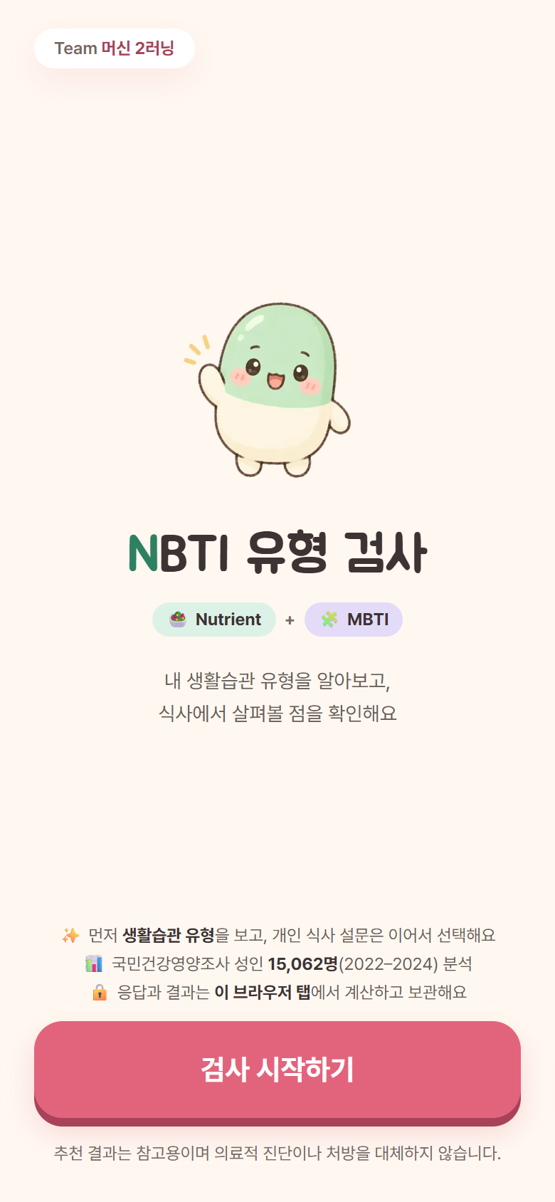
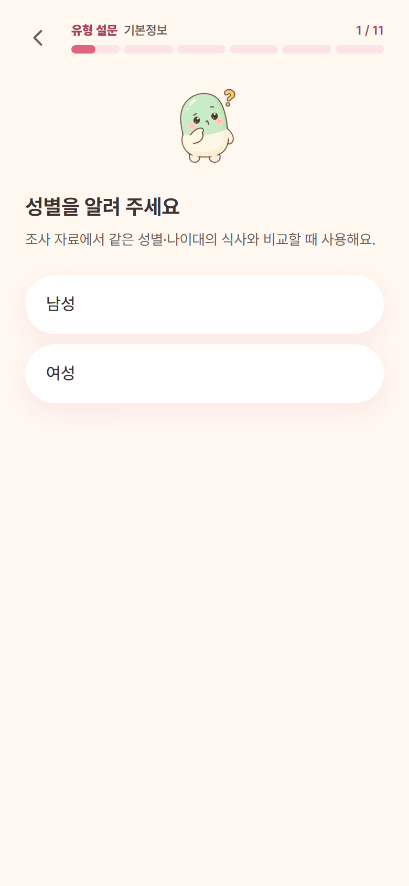
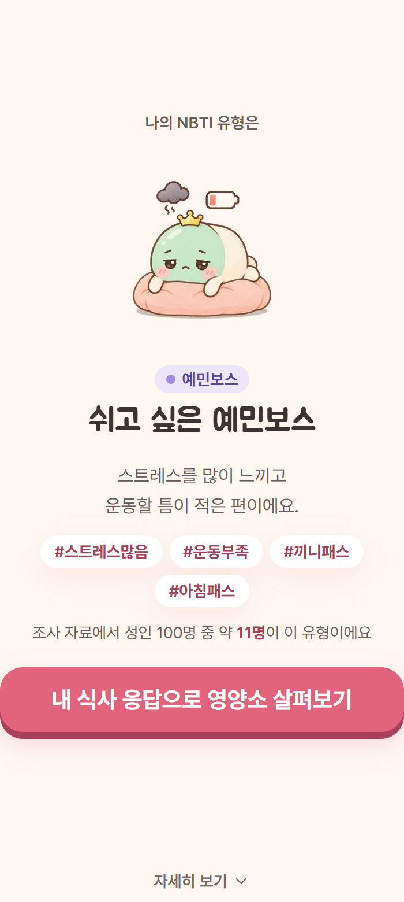
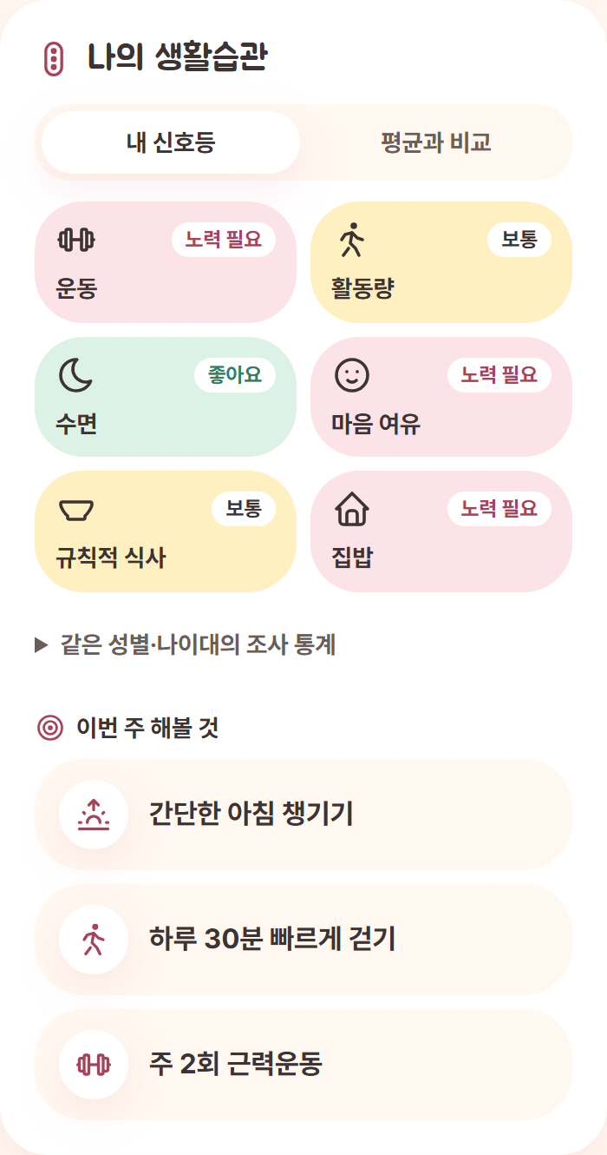
유형을 확인한 뒤 개인 식사 설문을 선택합니다
05 서비스
예시 응답 · 20대 여성, 아침 주 0일, 하루 좌식 8시간
시작
설문 1단계
내 유형
습관 신호등·미션
Notes:
[1:30] 웹 화면입니다(팀장 대천 님 제작). 설문 1단계에 답하면 가장 가까운 유형이 나오고, 생활습관 신호등과 이번 주 해볼 미션을 보여 줍니다. 공개 카드에서 개인 설문으로 바로 이동할 수 있고 또래 통계는 결과에서 선택해 볼 수 있습니다. 웹에서 군집 중심까지의 거리를 계산하고 개인 예측에는 학습된 가중치를 사용합니다.

Slide 23
같은 5,320명에서 개인 응답이 유형보다 예측 정보를 더했습니다
05 서비스
생활습관 14개 영양소
2024년 평균 AUC 0.664. 칼슘 0.603, 철 0.727
식사 빈도 10개 영양소
2016년 별도 평가. 기준 0.613 → 3문항 0.848 → 5문항 0.877
대표 등급
19~64세 완전 응답은 해당 10개에 식사 모델 우선. 그 밖은 생활습관 모델
서비스 흐름
전체 → 높은 등급의 기준 미만 비율: 칼슘 70.3% → 78.1%, 인 10.6% → 20.8%. 같은 등급도 영양소별로 다르게 읽습니다.
식사와 실천 확인 → 선택한 제품 표시량 합계 → 약사 상담 메모
왼쪽은 동일 조건 13개 영양소 가중 비교. 오른쪽 두 실험은 연도·정답·대상이 다릅니다.
Notes:
[1:30] 개인 단계는 브라우저에서 학습된 모델로 예측합니다. 같은 2024년 자료로 비교해 보면 성별·나이만 0.604, 유형을 더하면 0.631, 개인 응답 18개를 쓰면 0.659입니다. 유형이 알려 주는 만큼을 개인 설문이 한 번 더 알려 주는 구조라 두 단계로 나눈 이유가 숫자로도 보입니다. 건강기능식품은 음식을 먼저 안내하고, 제품은 조합을 정해 주지 않고 정보로만 보여 줍니다.

Slide 24
한계를 알고, 결과는 "경향 안내"로만 씁니다
06 마무리
한계 | 영향 | 대응
유형은 원래 무리가 아님 | 실루엣 0.163, 무작위 자료보다 낮음 | 쓸모는 ADAMS로 확인, 웹은 고정 모델이라 같은 응답이면 같은 유형
하루 식사 기록 기준 | 평소 섭취와 다를 수 있고 부족률이 커질 수 있음 | 핵심 결과는 같은 성별·나이와의 비교라 영향이 적음, 요일 차이도 작음
예측력은 중간 수준 | AUC 0.56~0.70, 개인을 정확히 가르지 못함 | "10명 중 N명" 비율로만 표시, 개인 판단은 개인 단계
상관관계, 음식만 | 인과가 아니며 영양제 섭취는 빠짐 | "~하면 좋아져요" 금지, 질환이 있으면 전문가 상담 안내
Notes:
[1:00] 한계는 네 가지입니다. 유형은 원래 무리가 아니고, 하루 식사 기록 기준이며, 예측력은 중간 수준이고, 상관관계입니다. 그래서 결과는 진단이 아닌 "같은 조건 사람들의 비율"로만 보여 줍니다.

Slide 25
그래서 이렇게 쓰는 것을 제안합니다
06 마무리
01
02
03
끼니부터 안내합니다
좋은 소식도 전합니다
유형은 입구입니다
유형 차이의 82%가 "얼마나, 무엇을 먹느냐"로 설명됩니다. 영양제보다 끼니와 식사 구성을 먼저.
120개 조합 중 40개는 "공통 외에 특히 더 부족한 것은 없어요". 건강한 습관을 강화합니다.
유형으로 내 생활을 이해하고, 더 정밀한 판단은 개인 결과 단계가 맡습니다.
Notes:
[1:00] 제안은 세 가지입니다. 끼니부터 안내하고, 좋은 소식도 전하고, 유형은 입구로 두고 정밀한 판단은 개인 단계에 맡기는 것입니다.

Slide 26

유형은 습관을 요약하고,
개인 응답은 식사를 설명합니다
12개 유형은 "자연스러운 무리"가 아니라, 같은 성별·나이보다 더 부족한 영양소와 바꿀 습관을 알려 주는 쓸모 있는 구분입니다.
감사합니다 · 질문 받겠습니다
2조 머신2러닝 | 양대천 · 최지연 · 전유환 · 황재준 · 박준혁
Notes:
[0:30] 한 문장으로 마무리하겠습니다. 유형은 습관을 요약하고 개인 응답은 식사를 설명합니다. 감사합니다. 질문 받겠습니다.

Slide 27
예상 질문 목록
부록 A1
질문 | 답이 있는 장표
실루엣이 낮은데 유형이 의미가 있나요? | 본편 귀무 검정 · ADAMS
군집이 몇 문항짜리 필터 아닌가요? | 부록 A2
왜 복잡한 모델을 쓰지 않았나요? | 부록 A3
기준값(1.2배, 0.3)은 결과를 보고 고른 것 아닌가요? | 부록 A4
하루 식사 기록인데 믿을 수 있나요? | 부록 A5
경계에 있는 사람은 결과가 흔들리지 않나요? | 부록 A6
유형 결과와 개인화는 뭐가 다른가요? | 부록 A7
영양제는 어떻게 고르나요? 처방 아닌가요? | 부록 A8
누가 무엇을 했나요? | 부록 A9
Notes:
질의응답용 목차입니다. 질문에 맞는 장표로 바로 이동하세요.

Slide 28
7개 유형 안과 비교하고, 사람이 정한 규칙과도 비교했습니다
부록 A2
확인 | 결과 | 의미
7개 유형 안 (흡연·음주 포함) | 재학습 안정성 0.911 vs 0.679, 영양 차이 0.097 vs 0.096 | 7개 안이 더 안정적이지만 흡연·음주가 주도, 성별 쏠림 2배
얕은 결정나무로 12유형 재현 | 질문 2개 32.9%, 4개 65.9%, 6개 79.1% | 몇 문항짜리 필터가 아님
사람이 정한 규칙 16개 | 영양 차이 0.096 vs 0.096, AUC 0.630 vs 0.632 | 영양 예측력은 같아 유형은 설명 용도
표본 40% × 20회 재학습 | ARI 0.697, 한 번에 바뀌는 사람 19.1% | 경계 근처 사람이 많음, 웹은 고정 모델
출처: 팀장님 군집화_결론.md, 지연님 cluster_report.md

Slide 29
모델은 교차검증과 1-SE 규칙으로 골랐습니다
부록 A3
단계 | 내용
후보 | 로지스틱 회귀 규제 C {0.01, 0.1, 1, 10} · 유형×성별 C {0.1, 1} · 그래디언트 부스팅 학습률 {0.05, 0.1} × 잎 {7, 15}
기준 | 조사 가중 로그 손실 (확률 정확도), 5겹 교차검증 (2022–23만)
1-SE 규칙 | 최소 손실 + 1 표준오차 안에서 가장 단순한 모델 → C=0.01 10개, C=0.1 4개, 철만 부스팅
개선 실험 | 나이 곡선·유형×성별 추가, 생활습관 응답 14개, 채소·과일, 앙상블 → 유형 모델 범위에서는 이득 없음
과적합 | 학습 − 검증 AUC 최대 0.029

Slide 30
기준값은 결과를 보기 전에 정했고, 민감도도 확인했습니다
부록 A4
확인 | 결과
표시 기준 (확률 0.5, 1.2배, 0.3) | 11/3 팀 문서에 먼저 적고 고정, 2024년 자료로 따로 확인 (1.087배)
민감도: 평소처럼 먹은 날만 | 안내 일치율 99.4%
민감도: 에너지 500~5,000kcal만 | 안내 일치율 98.7%
민감도: 둘 다 | 안내 일치율 98.7%
표시 규칙 3가지 비교 | 확률 기준(8.6개 나열) · 2단 표시(채택) · 상위 3개(평균보다 덜 부족한 항목 158/360)

Slide 31
하루 식사 기록의 한계와 확인한 것
부록 A5
질문 | 답
평소 섭취로 보정할 수 있나요? | 2022–24년은 하루 기록만 있고, 해마다 다른 사람이라 반복 측정이 없어 보정 불가
그러면 결론이 틀어지나요? | 핵심은 같은 성별·나이와의 비교라 흔들림이 양쪽에 같이 들어가 영향이 적음 (흔들림은 차이를 작게 보이게 함)
요일 영향은? | 일요일 식사 기록 마그네슘 50.3% vs 평일 47.8~48.4%, 차이 작음
AUC가 낮은 이유는? | 모델 탓만이 아니라 정답 자체가 하루 기록이라 흔들리는 것이 이유 중 하나

Slide 32
경계에 있는 사람도 안내 품질은 비슷합니다
부록 A6
구분 | 인원 | 2024 AUC (15개 평균)
유형 중심에 가까운 사람 | 2,343명 | 0.637
중간 | 2,010명 | 0.639
경계에 있는 사람 | 967명 | 0.623
차이 (중심 − 경계) |  | 0.014
재학습마다 안내가 달라지는 사람 약 8%. 서비스는 모델을 고정해 같은 응답이면 같은 결과

Slide 33
유형 결과와 개인 결과는 역할이 다릅니다
부록 A7
 | 유형 결과 (이 발표) | 개인 결과
입력 | 1단계 생활습관 + 성별·나이 | 응답 18개 + 평소 식사 5문항
결과 단위 | 120가지 조합 고정 | 사람마다 다름
식품 정보 | 그 유형의 평균 (국민건강영양조사) | 본인 응답
영양제 | 없음 | 정보로만 제공
표현 | "이 유형은 평균적으로" | "다른 사람보다 높은 편"

Slide 34
영양제는 처방이 아니라 정보로만 보여 줍니다
부록 A8
단계 | 내용
거르기 (준혁 님) | 임산부·질환 제품, 이름-성분 불일치, 다른 목적 원료, 상한 초과 제외 → 5,187개
품질·점수 | 함량 적정성(100~300% 만점), 섭취 편의, 원료 단순성, 주의 원료 → 70점 미만 탈락, 2,206개
제품 확인 동선 | 음식·실천을 먼저 보고, 현재 제품을 등록하거나 성분별 목록을 선택
안전 | 같이 먹을 때 상한 초과 주의 (예: 엽산), B군은 B1·B2 든 제품만, 어린이 의심 제품 제외
쓰지 않는 것 | 가격·판매처·브랜드 순위, "드세요", 용량 안내
제품 순서는 표시 정보 탐색용. 합계는 함량이 확인된 제품 기준

Slide 35
역할과 일정
부록 A9
이름 | 역할
양대천 (팀장) | 기획, 웹앱 개발(유형 검사·결과 화면), 군집 검증, 저장소 관리
최지연 | 생활습관 군집화 (PCA + 2단계 k-medoids, 12유형, 귀무 검정)
전유환 | 유형별 부족 영양소 예측 모델, 표시 규칙, 2024 검증, 최종 보고서
황재준 | 데이터 전처리, 설문 문항, 개인 영양 위험 예측 모델 (생활습관 + 평소 식사 문항)
박준혁 | 건강기능식품 분류·필터링·점수
일정 | 10/29 시작 → 11/3 12유형 확정 → 11/4 웹 연결 → 11/9 제출 → 11/10 발표

Slide 36
같은 높은 등급도 영양소마다 의미가 다릅니다
부록 A10
2024년 가중 평가 | 전체 기준 미만 | 높은 등급 안의 기준 미만
칼슘 | 70.3% | 78.1%
인 | 10.6% | 20.8%
동일 조건 13개 비교 분석. 주요 정답은 하루 식사 기록의 기준 미만 여부. 지속적 결핍과의 일치는 별도 검증 과제

Slide 37
설문과 실제 사용자에서 확인할 사항
부록 A11
검토 대상 | 판단 기준
적용 범위 | 성별·나이는 비교 집단과 개인 모델에 사용. 평소 식사 모델은 19~64세 5문항 완답자 대상
응답 분기 | 주말 수면·현재 흡연·음주 빈도·나이에 따라 후속 문항을 열고, 수정 시 완료 여부를 다시 확인
해석 검증 계획 | 처음 보는 사용자 5명이 결과를 자기 말로 설명하고 음식·실천 하나를 찾는 과제
외부 검증 계획 | 웹 설문 응답과 독립 식사 기록을 같은 사람에게서 수집해 연령별 성능·보정 점검
시뮬레이션 예시 | 콩 응답만 바꿔 나트륨 보통 → 높은 편 재현. 관찰자료 기반 응답 비교로 해석

Slide 38
생활습관 모델의 영양소별 평가 (1/2)
부록 A12
영양소 | 기준 미만·초과 비율 | AUC | 정밀도 | Brier
단백질 | 22.7% | 0.673 | 0.331 | 0.166
칼슘 | 70.9% | 0.603 | 0.756 | 0.202
마그네슘 | 46.2% | 0.664 | 0.612 | 0.229
철 | 25.4% | 0.727 | 0.411 | 0.165
아연 | 28.3% | 0.664 | 0.420 | 0.190
인 | 11.2% | 0.726 | 0.228 | 0.093
비타민 A | 72.0% | 0.607 | 0.776 | 0.198
2024년 동일 평가 표본 5,320명. 정밀도는 이진 판정 기준. Brier는 예측확률의 평균 제곱오차이며 낮을수록 좋습니다.

Slide 39
생활습관 모델의 영양소별 평가 (2/2)
부록 A13
영양소 | 기준 미만·초과 비율 | AUC | 정밀도 | Brier
비타민 B1 | 46.4% | 0.626 | 0.562 | 0.237
비타민 B2 | 29.4% | 0.614 | 0.371 | 0.200
엽산 | 57.2% | 0.690 | 0.703 | 0.219
비타민 C | 71.3% | 0.656 | 0.808 | 0.192
식이섬유 | 60.6% | 0.675 | 0.719 | 0.218
칼륨 | 76.6% | 0.680 | 0.842 | 0.166
나트륨 초과 | 68.6% | 0.697 | 0.787 | 0.194
2024년 동일 평가 표본 5,320명. 정밀도는 이진 판정 기준. Brier는 예측확률의 평균 제곱오차이며 낮을수록 좋습니다.

